Slide 1

第1章 操作系统引论
主讲：李玮玮

Slide 2

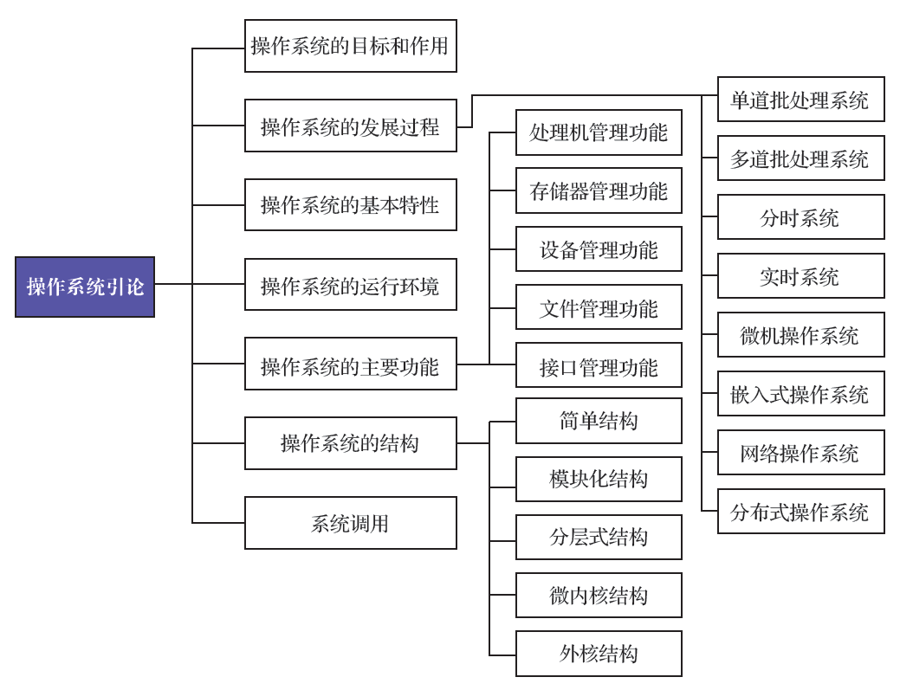
第1章知识导图
第1章 | 操作系统引论
第2章 | 进程的描述与控制
第3章 | 处理机调度与死锁
第4章 | 进程同步
第5章 | 存储器管理
第6章 | 虚拟存储器
第7章 | 输入/输出系统
第8章 | 文件管理
第9章 | 磁盘存储器管理
第10章 | 多处理机操作系统
第11章 | 虚拟化和云计算
第12章 | 保护和安全

Slide 3
内容导航：
1.1 操作系统的目标和作用
1.2 操作系统的发展过程
第1章 操作系统引论
1.3 操作系统的基本特征
1.4 操作系统的运行环境
1.5 操作系统的主要功能
1.6 操作系统的结构设计
1.7 系统调用
Date

Slide 4
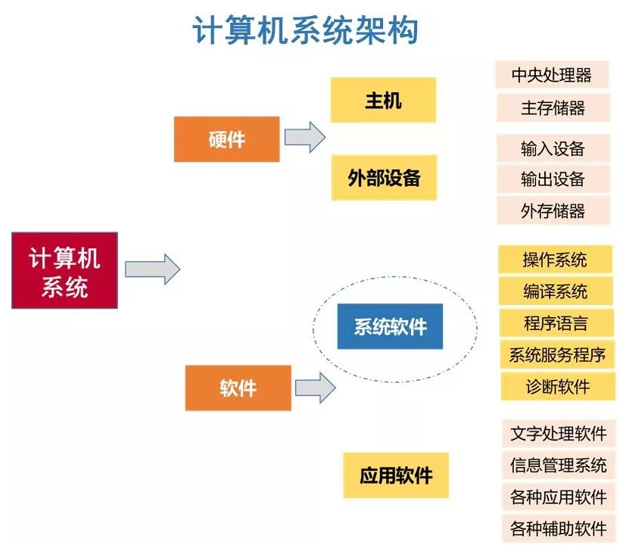
什么是操作系统（Operating System）？
操作系统是配置在计算机硬件上的第一层软件，主要作用是管理硬件设备，提高他们的利用率和系统吞吐量，并为用户和应用程序提供一个简单的接口，以便于用户的应用程序使用硬件设备。
OS是计算机系统中最基本和最重要的系统软件，其它系统软件及大量的应用软件都直接依赖于OS的支持，并需取得OS所提供的服务。

Slide 5
操作系统的目标
方便性
通过OS命令操纵计算机，方便用户
有效性
提高系统资源的利用率
提高系统吞吐量
可扩充性
OS必须具有很好的可扩充性
与OS的结构有紧密的联系
开放性
遵循世界标准规范。特别是开放系统互连OSI

Slide 6
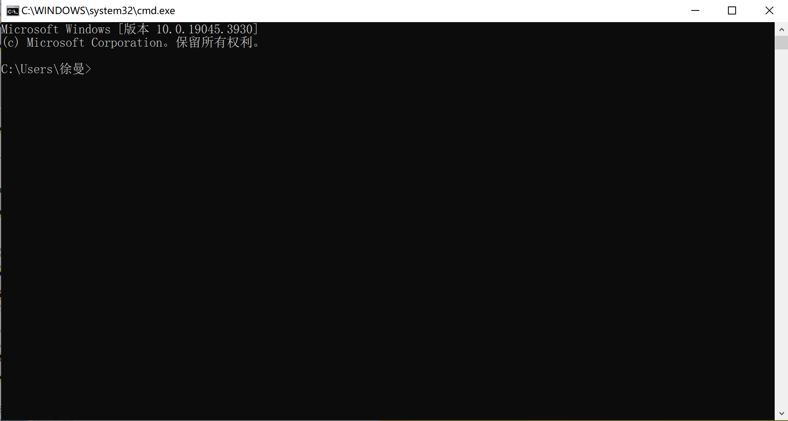
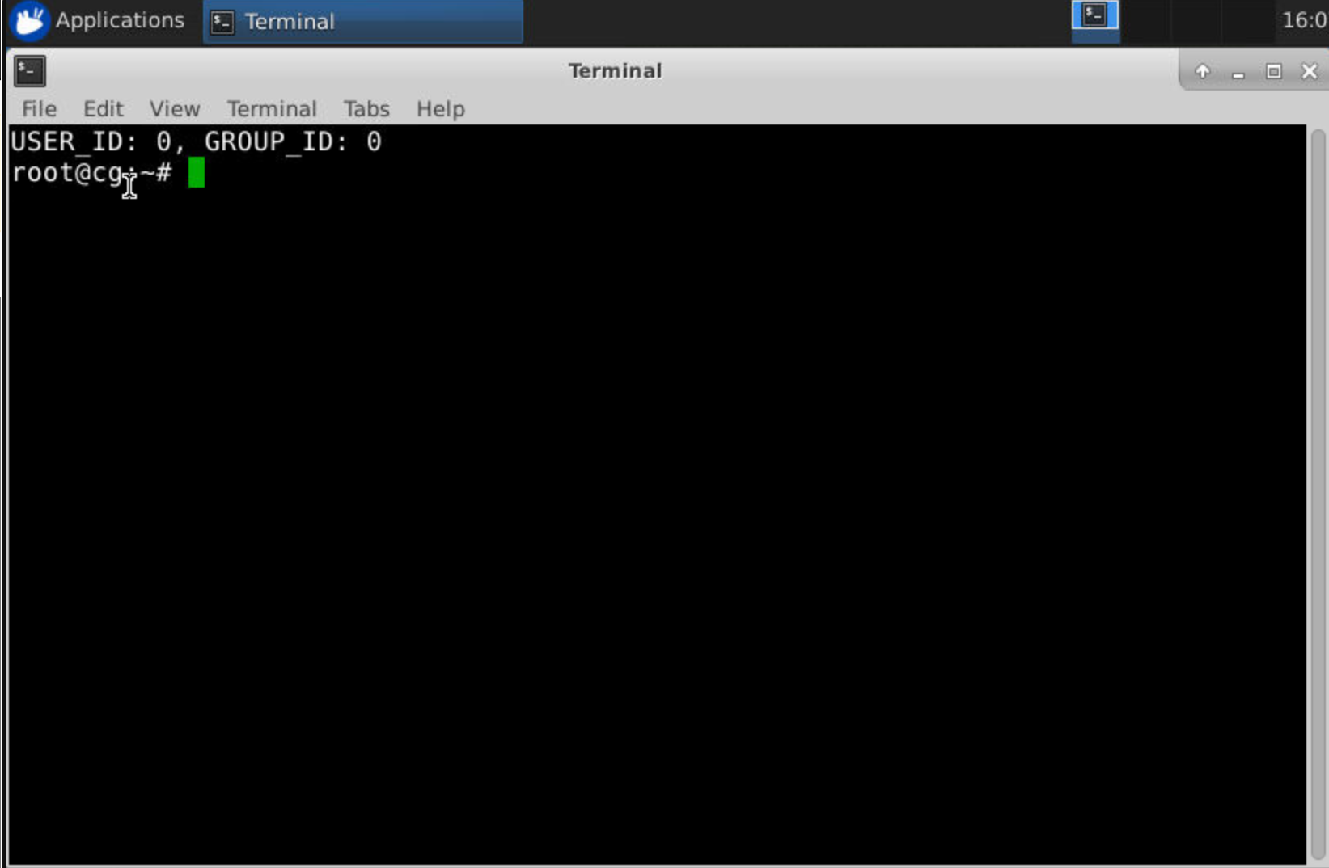
操作系统的作用
用户与计算机硬件系统之间的接口
命令方式（UNIX、DOS命令）；
系统调用方式（API函数）；
GUI方式（Windows、LINUX桌面系统）
计算机系统资源的管理者
处理机管理、存储器管理、I/O设备管理、文件管理。
实现对计算机资源的抽象
裸机：无软件的计算机系统。
虚拟机：覆盖了软件的机器，向用户提供一个对硬件操作的抽象模型。
#include <stdio.h>
void pro1(int arg)
{
printf("hello：%d\n",arg) ;
}

Slide 7
内容导航：
1.1 操作系统的目标和作用
1.2 操作系统的发展过程
第1章 操作系统引论
1.3 操作系统的基本特征
https://www.bilibili.com/video/BV1V4411X7rN/?spm_id_from=333.788.videocard.11 2019年华为开发者大会，鸿蒙OS1.0发布
https://www.bilibili.com/video/BV1pa4y1E7Vt/?spm_id_from=333.788.videocard.8
2020年华为开发者大会，鸿蒙OS2.0发布
1.4 操作系统的运行环境
1.5 操作系统的主要功能
1.6 操作系统的结构设计
1.7 系统调用
Date

Slide 8
推动OS发展的主要动力
1
不断提高计算机资源利用率
2
方便用户
推动OS发展的主要动力
3
器件的不断更新换代
4
计算机体系结构的不断发展
5
不断提出的新的应用需求
Signature

Slide 9
操作系统的发展过程
01
无操作系统的计算机系统
人工操作方式
06
微机操作系统
脱机I/O方式
02
07
单道批处理系统
嵌入式操作系统
03
多道批处理系统
08
04
网络操作系统
分时系统
05
09
实时系统
分布式操作系统

Slide 10
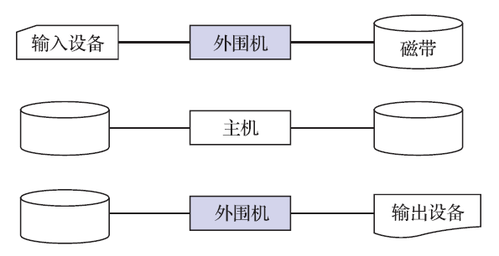
无操作系统的计算机系统
人工操作的主要缺点：
1）用户独占全机
2）CPU等待人工操作
脱机I/O的主要优点：
1）减少了CPU的空闲时间
2）提高I/O速度
脱机I/O示意图

Slide 11
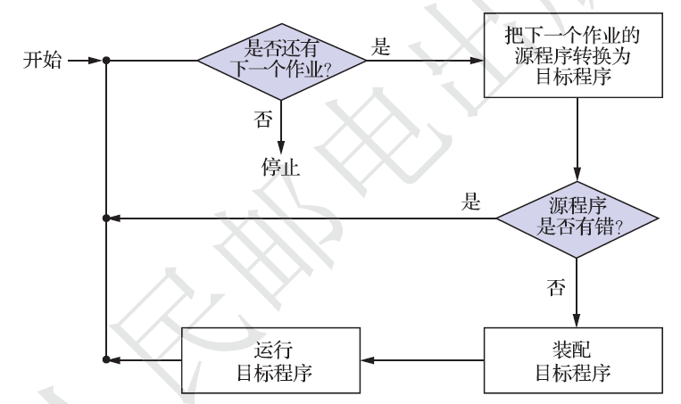
单道批处理系统
处理过程：
作业一个接一个地连续处理；
旨在提高系统资源利用率和系统吞吐量
缺点：
系统资源得不到充分的利用。
单道批处理系统的处理流程图

Slide 12
多道批处理系统
多道程序设计的概念
提高资源利用率和吞吐量
多道程序的运行情况
多道批处理系统的优缺点：
资源利用率高
系统吞吐量达
平均周转时间长
无交互能力

Slide 13
多道批处理系统
I/O中断请求
I/O中断请求
用户程序
启动I/O
I/O完成
启动I/O
I/O完成
监督程序
I/O操作
结束中断
t₁
t₂
t₃
t₄
t₅
t₆
t₇
t₈
I/O占的时间比例很大
程序A I/O请求
程序A I/O完成
程序A 被再次调度
程序A
程序A
程序A 完成
程序B I/O请求
程序B I/O完成
程序B
程序B
程序C I/O请求
程序C I/O完成
在A完成后！！
程序C
程序C 被再次调度
程序C
程序D I/O请求
程序D
程序D
调度程序
CPU空闲
单道和多道程序运行情况图
（a）单道程序运行情况；（b）四道程序运行情况

Slide 14

多道批处理系统需要解决的问题
处理机争用问题
文件的组织和管理问题
内存分配和保护问题
作业管理问题
I/O设备分配问题
用户与系统的接口问题

Slide 15
分时系统
1.分时系统的引入
2.分时系统实现中的关键问题
用户需要表现在以下几个方面
人机交互（批处理系统做不到）
共享主机（感觉独占）
定义
分时系统：在一台主机上连接了多个带有显示器和键盘的终端，同时允许多个用户共享主机中的资源，每个用户都可通过自己的终端以交互方式使用计算机
最关键的问题是如何使用户能与自己的作业进行交互
及时接收（多路卡、命令缓冲区）
及时处理
作业直接进入内存
采用轮转运行方式

Slide 16
分时系统的特征
00
00
00
00
多路性
独立性
及时性
交互性
允许将多台终端同时连接到一台主机，并分时使用。
感觉用户独占主机。
用户的请求能在很短时间内获得响应（1~3秒）。
用户可通过终端与系统进行广泛的人机对话。

Slide 17
实时系统(1)
实时系统：系统能及时响应外部事件的请求，在规定的时间内完成对该事件的处理，并控制所有实时任务协调一致地运行。
最主要的特征：实时性
实时系统类型：
工业（武器）控制系统
信息查询系统
多媒体系统
嵌入式系统

Slide 18
实时系统(2)
实时任务的类型
根据任务执行时是否呈现周期性来划分
周期性实时任务、非周期性实时任务
根据对截止时间的要求来划分
硬实时任务、软实时任务
实时系统与分时系统的比较
多路性
独立性
及时性
交互性
可靠性

Slide 19
微机操作系统的发展
单用户单任务操作系统
CP/M，MS-DOS
单用户多任务操作系统
Windows 95/98
多用户多任务操作系统
Solaris OS
Linux OS
Windows NT/Server

Slide 20

嵌入式操作系统
嵌入式系统
为了完成某个特定功能而设计的系统，或是有附加机制的系统，或是其他部分的计算机硬件与软件的结合体
有实时限制，如响应速度、测量精度、持续时间等
嵌入式OS：用于嵌入式系统的OS
µC/OS-II、嵌入式Linux、Windows Embedded、VxWorks、Android、iOS等
特点：
系统内核小
高实时性
系统精简
具有可配置性

Slide 21
网络操作系统
网络OS的概念：
在计算机网络环境下对网络资源进行管理和控制，实现数据通信及对网络资源的共享，为用户提供与网络资源接口的一组软件和规程的集合
UNIX、Linux、Window NT/2000/Server
网络OS的特征：
硬件独立性
接口一致性
资源透明性
系统可靠性
执行并行性
网络OS的功能：
数据通信、应用互操作、网络管理

Slide 22
分布式操作系统
分布式系统
定义：基于软件实现的一种多处理机系统，是多个处理机通过通信线路互连而构成的松耦合系统。
特征：分布性、透明性、同一性、全局性。
分布式OS
定义：配置在分布式系统上的公用OS。
例子：万维网、鸿蒙OS。
分布式OS的功能
单处理机OS的主要功能；
网络OS所拥有的全部功能；
还包括：通信管理功能、资源管理功能、进程管理功能。

Slide 23
课后拓展阅读：已上传智慧树资源
孟宁-操作系统的过去现在和未来-2022CCF中国软件大会
贾宁-华为操作系统生态-2022CCF中国软件会
邢其正-一个基于RISC-V的全系统-北京科技大学学生-2021年全国大学生操作系统比赛研讨会
课后作业：完成实验环境安装

